Slide 1

Laboratoire de mécanique des fluides
Études des pertes de charges singulières et réparties
Groupe C
Anis Bicha - 23076
Amadou Diallo - 23247
Ibrahim Bentirhi - 23264
Sabir Adda - 23027

Slide 2
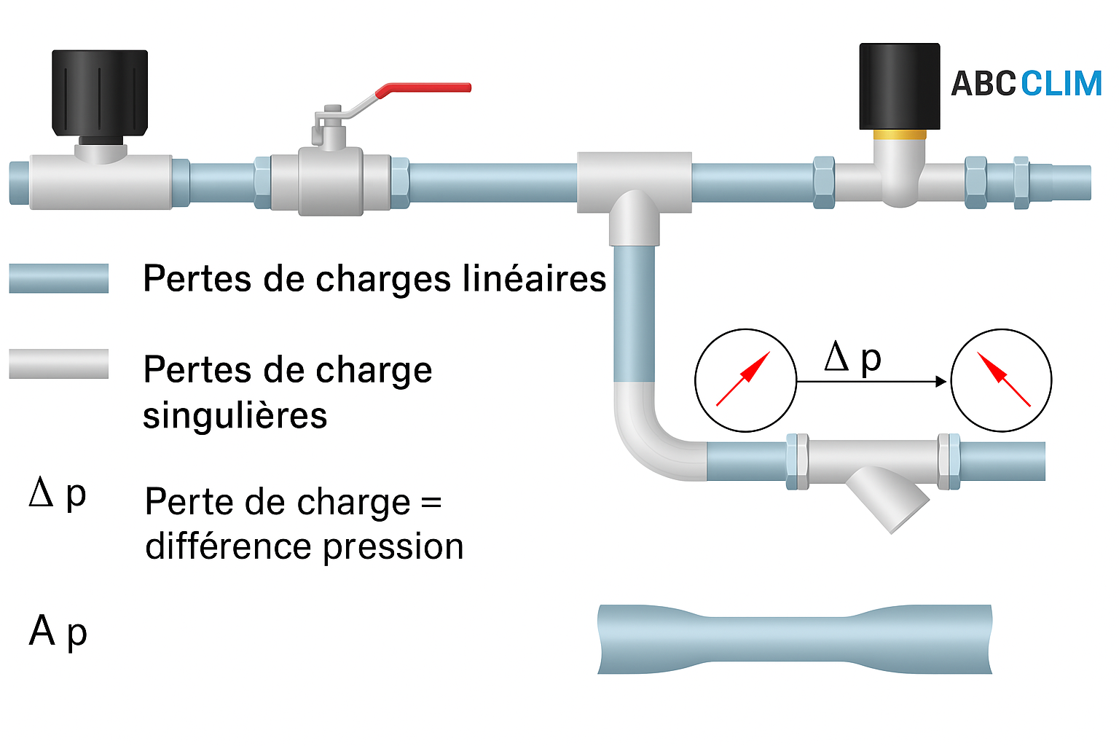
Index
Objectif du laboratoire
L'expérience et détails des circuits
Les formules
Nos résultats
Interprétations
Comparaison des résultats
Les sources d’erreurs possibles
Comment améliorer les résultats (avec et sans budget)
Conclusion

Slide 3
Objectif du laboratoire ?
Etudier les pertes de charges subies par l’eau lors d’un écoulement dans un circuit
Etapes :
détermination théorique des coefficients( et )) des pertes de charges → Prépa
détermination expérimentales des coefficients de pertes de charges
Tracer des lignes de charges et piézométrique d'un circuit réel

Slide 4
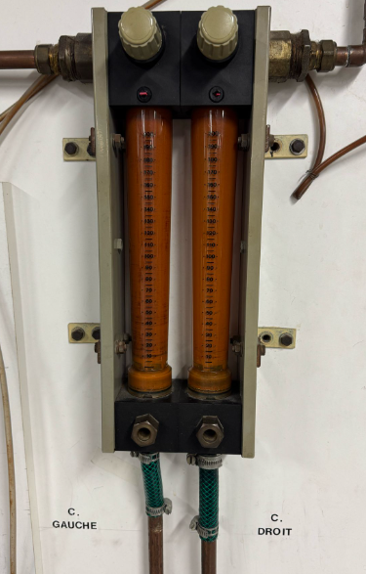
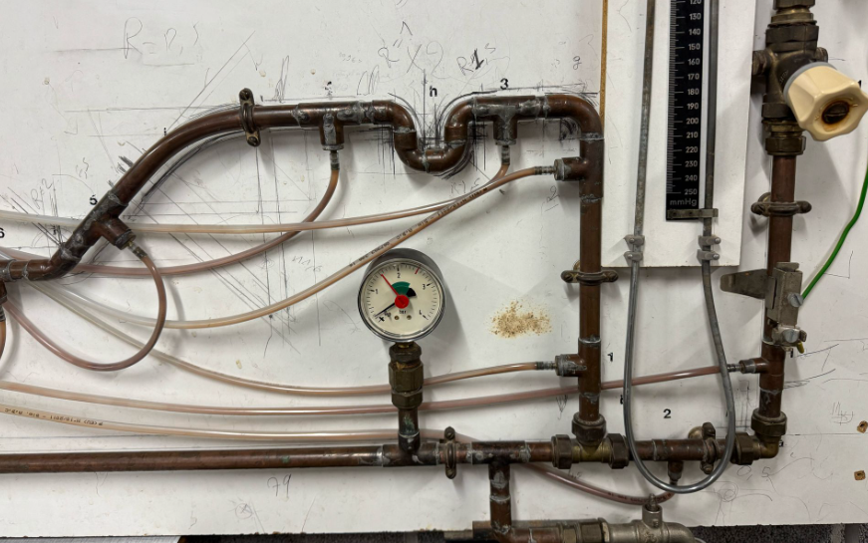
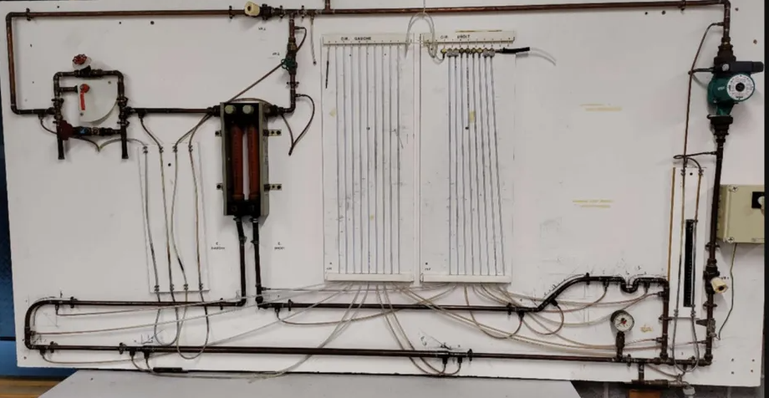
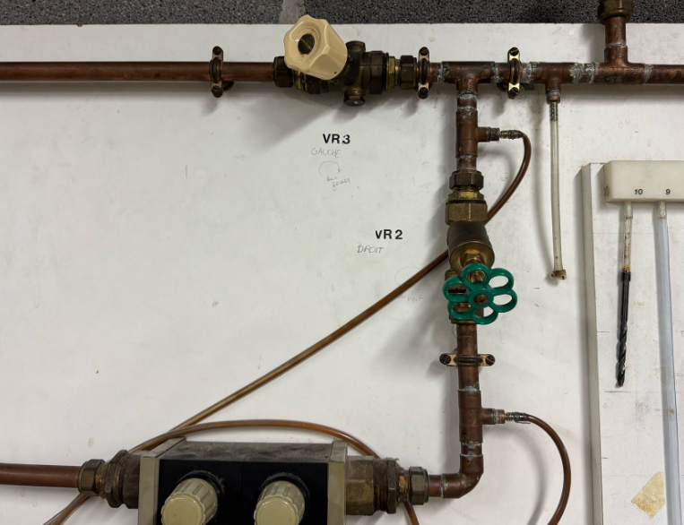
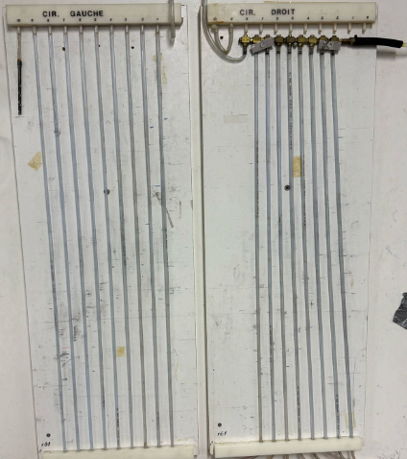



L’expérience

Slide 5
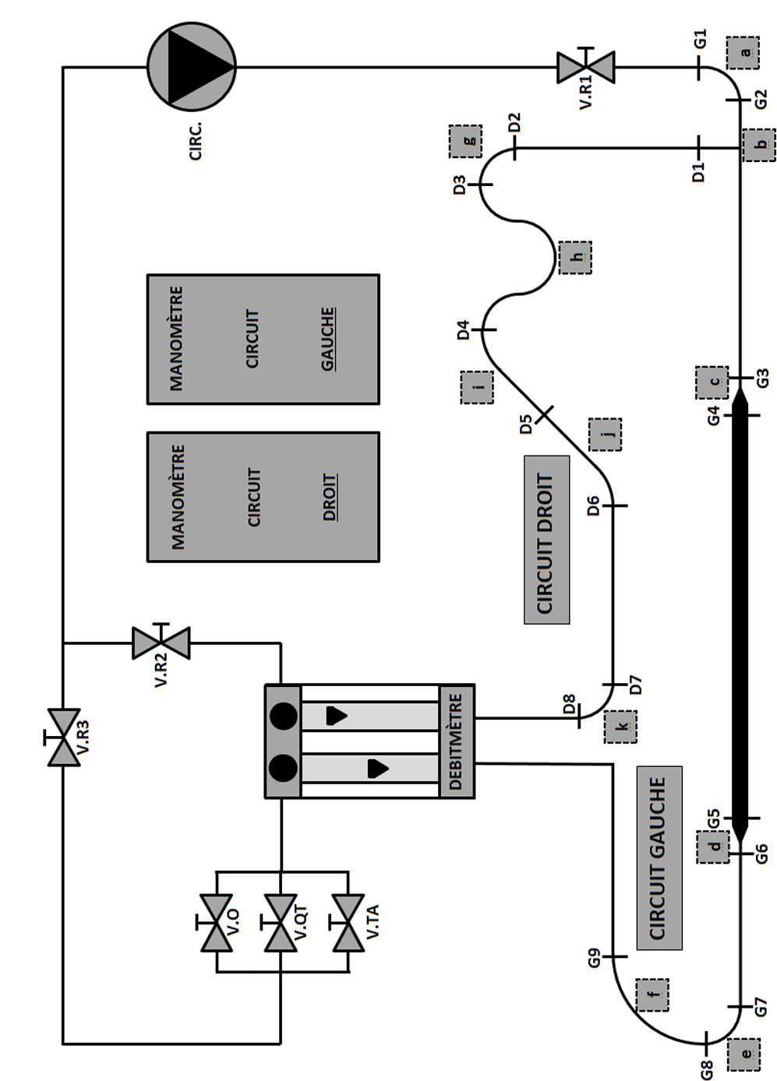
Circuit complet ( schéma)

Slide 6
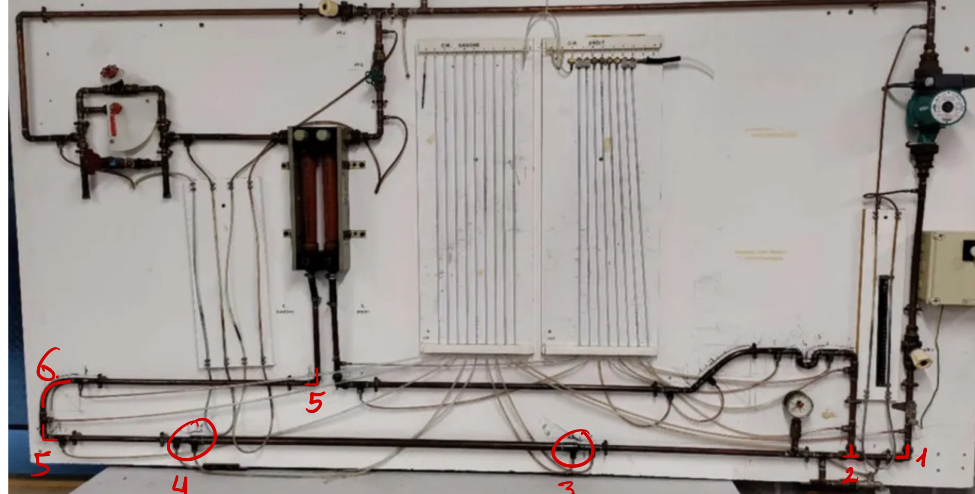
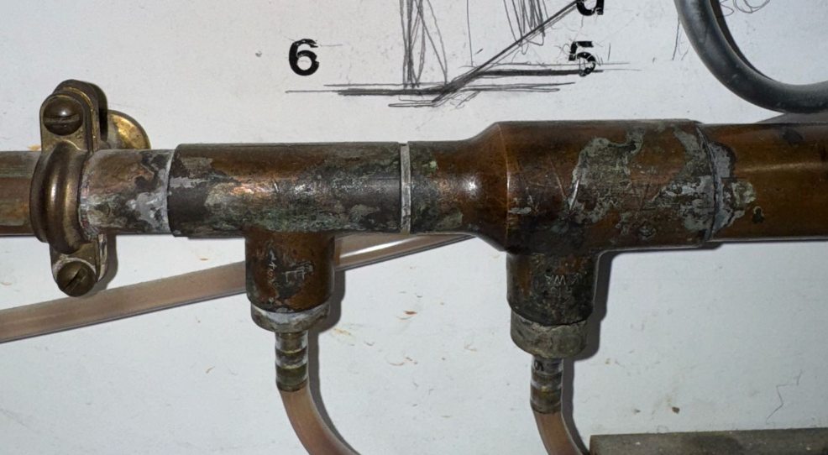
Détail circuit gauche
1.Coude bicône 90°
2.TE bicône
3. Élargissement ⌀15
  (⌀int13) à ⌀22 (⌀int20)
4. Rétrecissement 22 (20) à 15 (13)
5. Coude brasé 90° Court
6. Coude brasé 90° Large

Slide 7
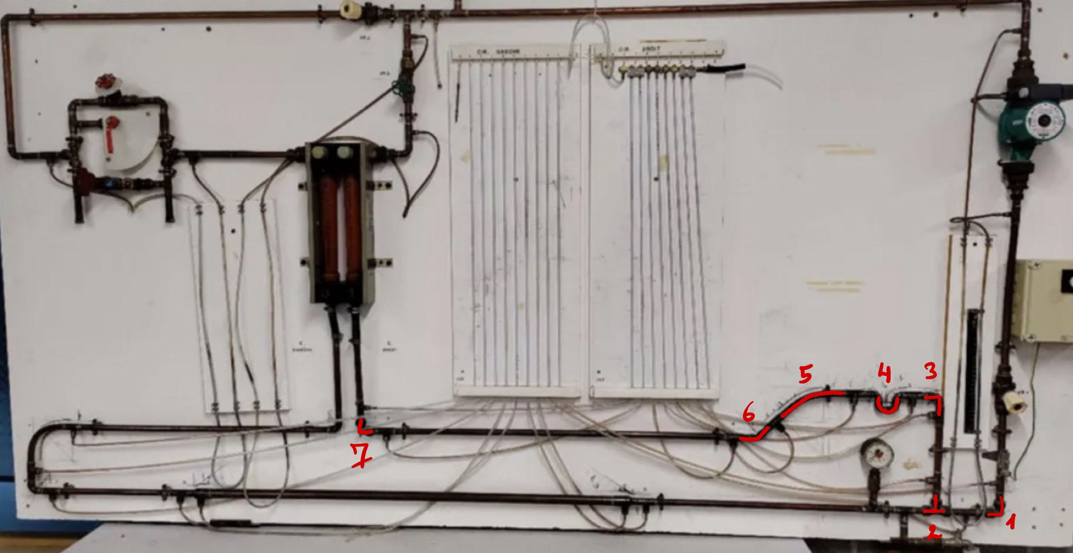
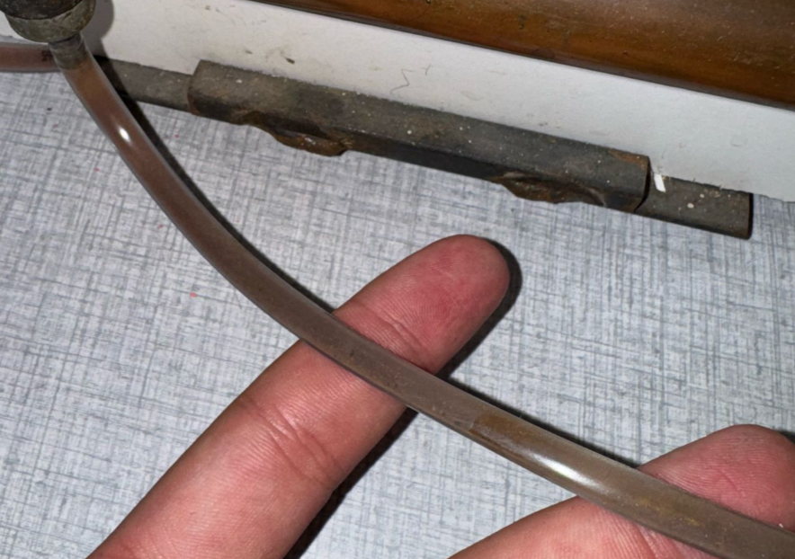
Détail circuit droite
1 Coude bicône 90°
2. TE bicône
3. Coude brasé 90° (large)
4. U brasé 4 coudes courts brasés
90°
5. Coude brasé 45° (large)
6. Coude brasé 45° (court)
7. Coude bicône 90°

Slide 8
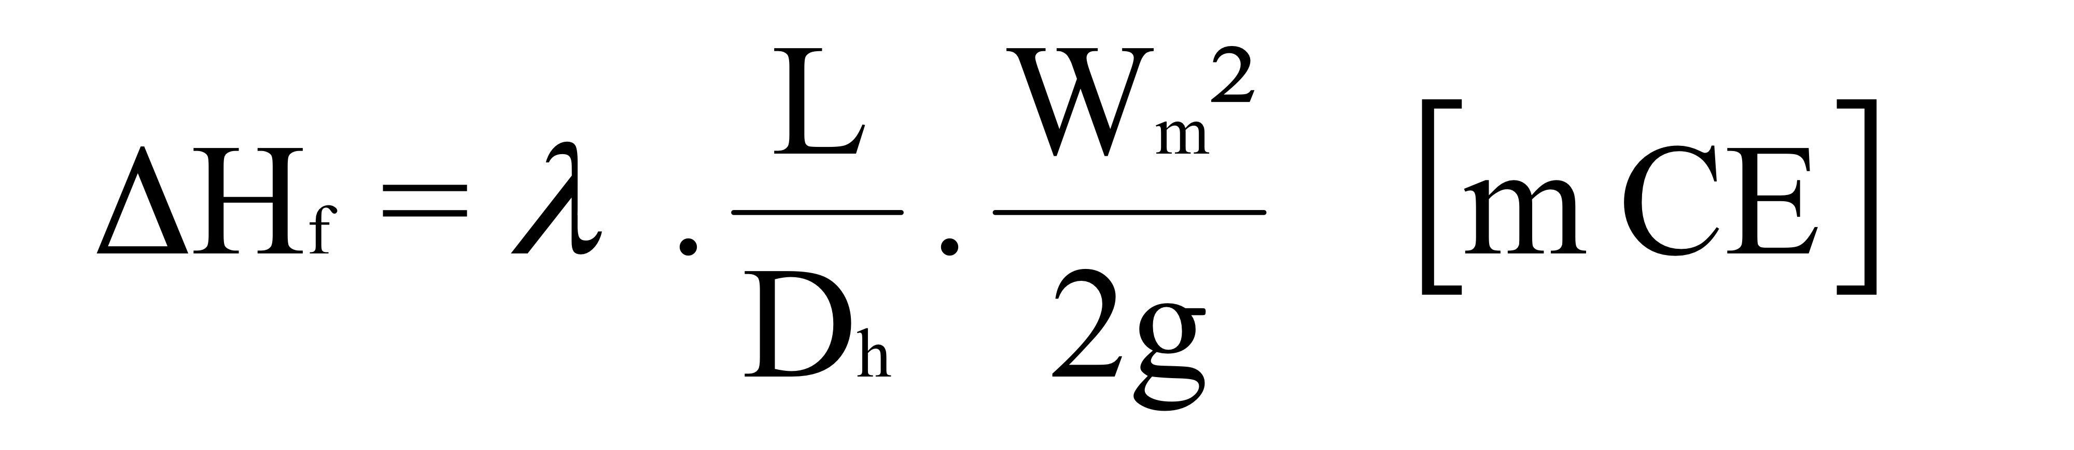
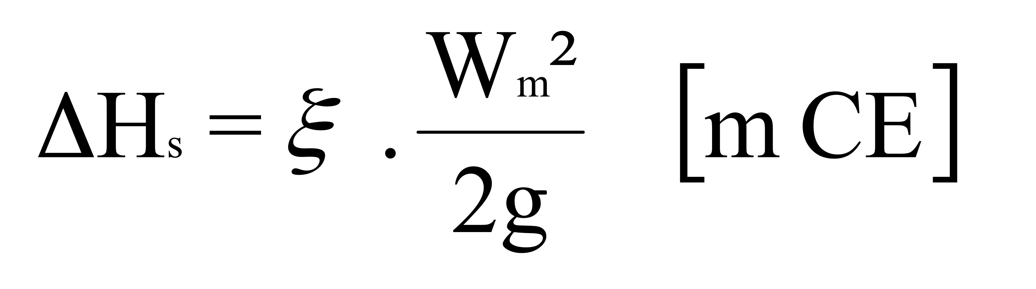
Les formules
Perte de charge réparties | Perte de charge singulières
Continu d’un conduit rectiligne | En point précis où il y a perturbations de l'écoulement

Slide 9
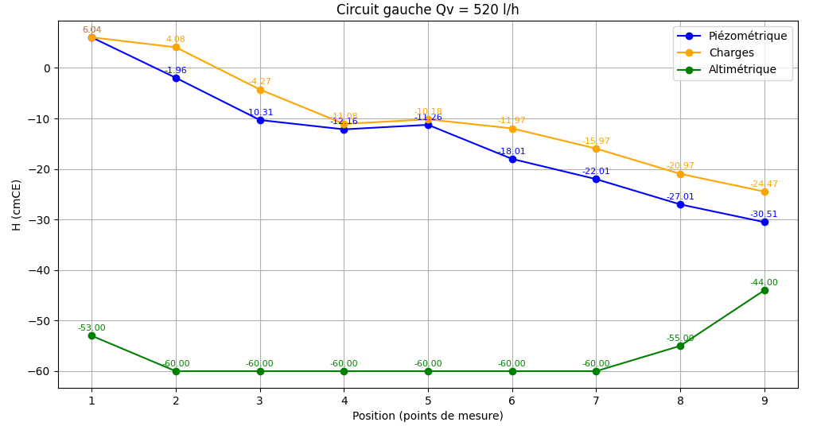
Droites de charges circuit gauche debit max

Slide 10
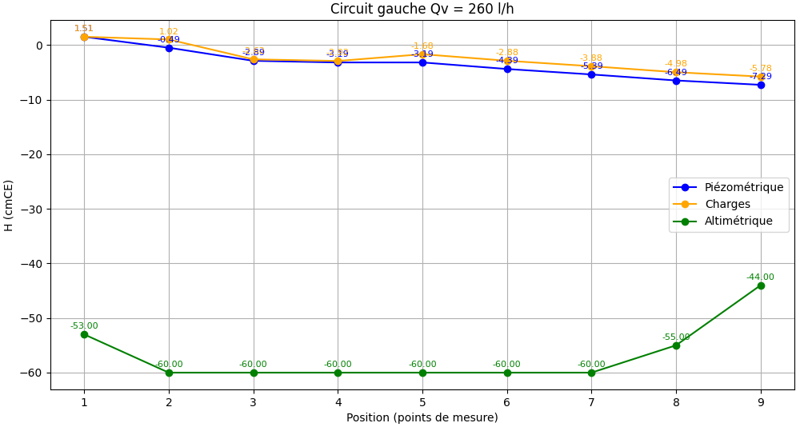
Droites de charges circuit gauche debit demi

Slide 11
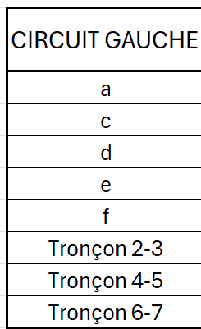
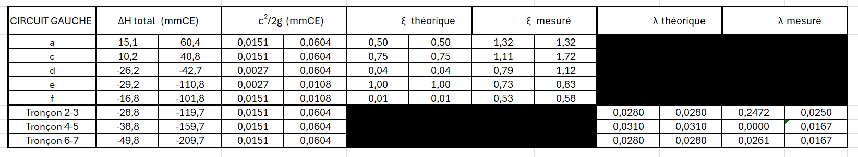


Résultat Circuit gauche

Slide 12
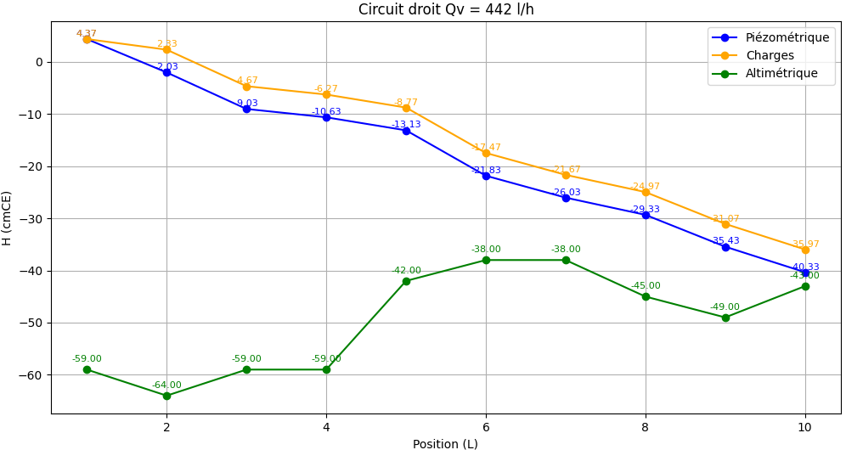
Droites de charges circuit droite debit plein

Slide 13
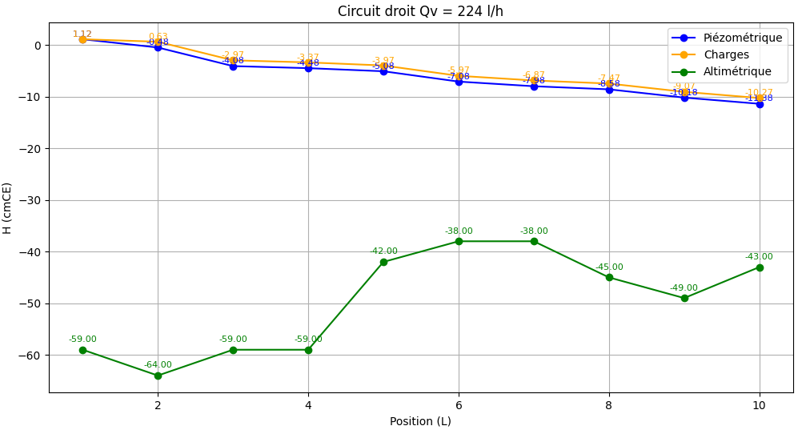
Droites de charges circuit droite debit demi

Slide 14
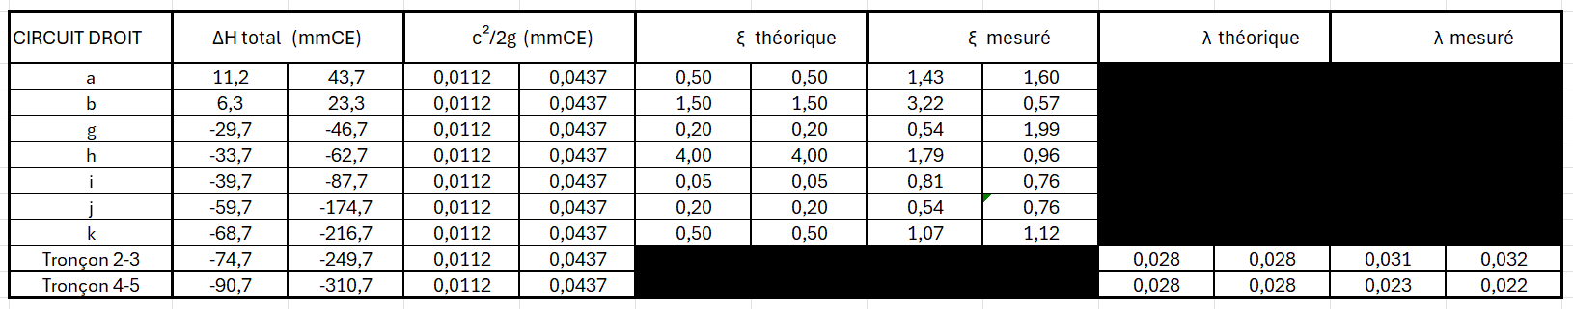
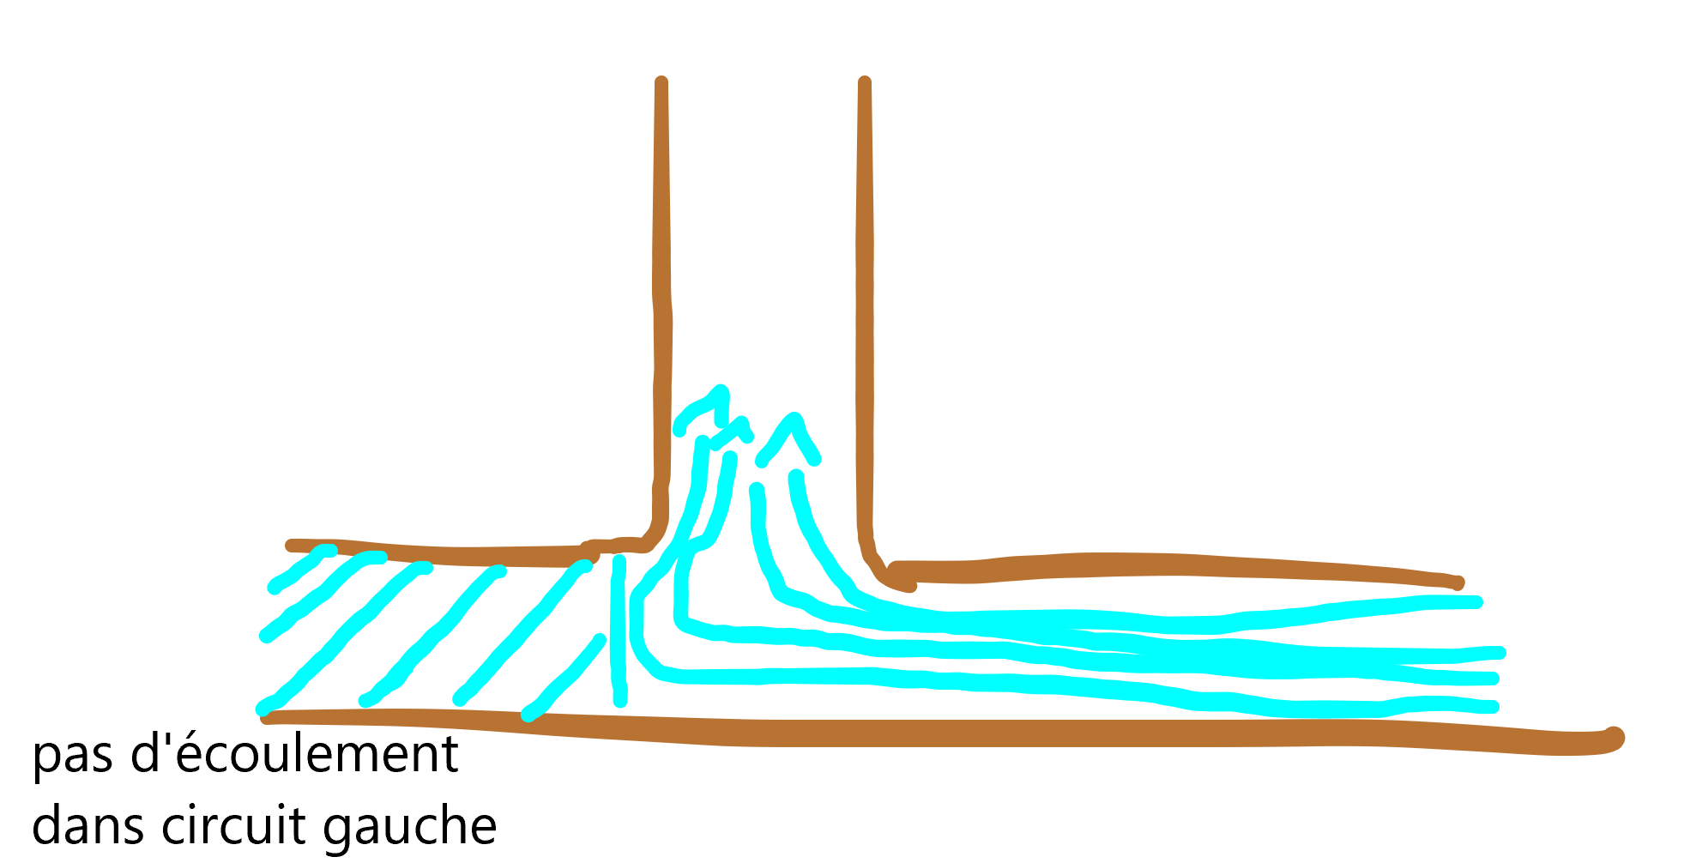
Résultat Circuit droit

Slide 15
Les sources d’erreurs possibles ?
Erreur de lecture des colonnes d'eau
Imprécision sur le débit réel
Mauvais serrage ou alignement de raccords
Fuite ou bulle d'air dans le tube
Répartition inégale du débit
Rétrécissement local dû au dépôt d’étain lors du brasage

Slide 16
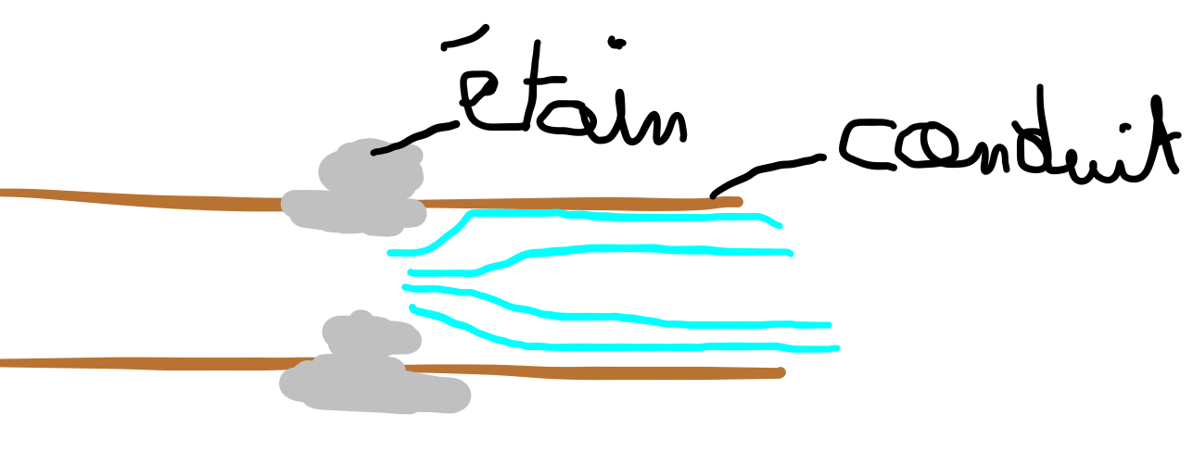


Les sources d’erreurs possibles ?
Rétrécissement local dû au dépôt d’étain lors du brasage
Écoulement non uniforme
Variation de rugosité du conduit
Fluide incompressible et température constante

Slide 17
Comment améliorer la précision des résultats ?
Sans budget
Multiplier le nombre d’essais
Standarisation des mesures : définir un état de référence absolu pour éviter les erreurs de lecture entre les essais
Nettoyer les conduites avant l’expérience
Tester la perte de charge d’un élément à la fois
Avec budget
Mettre un système de lecture plus adapté de la hauteur des colonnes d’eau:
Par exemple utiliser des tubes ou un tableau avec des graduations imprimées
Utiliser un dispositif de mesure numérique/digitale
Raccord bien usiné (éviter l’étain dedans)

Slide 18
Conclusion

